Slide 1
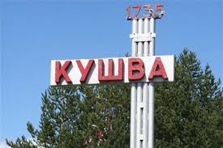
Есть много городов на свете, но мне милее свой …
Автор: Козионова Е.А.
воспитатель МАДОУ № 54
I квалификационная категория
Кушва. Стела

Slide 2
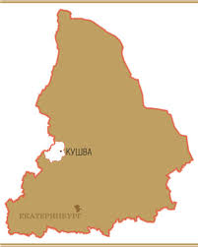
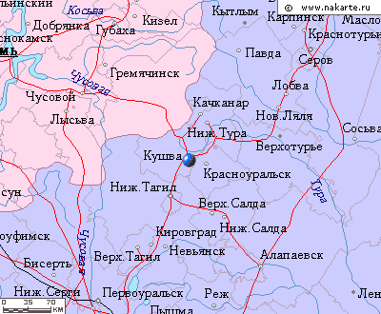
Кушва в переводе с коми-пермяцкого — голая вода. Кушва – небольшой
уральский городок в Свердловской области
основанный в 1735 году. Население — около
40 000 человек. Город Кушва появился в 1735 году в связи с тем, что открылось богатое месторождение железной руды, которое было найдено на горе Благодать.

Slide 3
Флаг и герб города
Флаг города Герб города

Slide 4
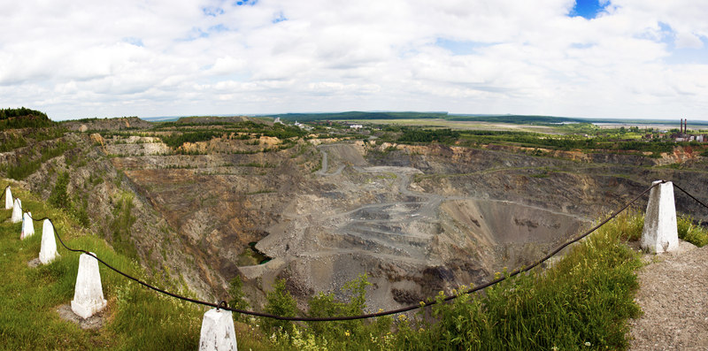
Кушва Карьер на горе Благодать

Slide 5
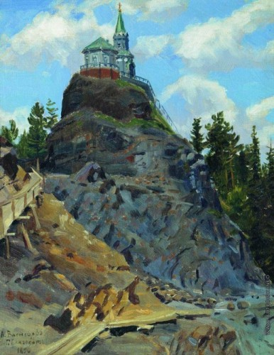
У подножия горы построили Кушвинский чугуноплавильный завод. Первыми о месторождении железной руды узнали вогулы-манси. В 1735 году они показали её Василию Никитичу Татищеву. Он назвал эту гору в честь императрицы Анны Иоанновны: «Я, видя, что оное сокровище подлинно можно благодатью назвать, которое значит собственно имя ее Императорского Величества.
(«Благодать» — так переводится имя Анна с древнееврейского языка ).

Slide 6
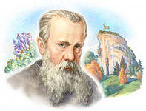
О нашей горе рассказывается в одном из сказов П.П. Бажова: «А в те годы самый большой разговор был о горе Благодати. Какой-то, сказывают, охотник принёс камешки с этой горы в наш город и показал горному начальству. Те видят — железная руда самого высокого сорту, живо нарядили знающих людей поглядеть на место. Оказалось — вся гора из сплошной руды».

Slide 7
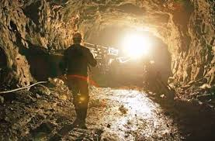
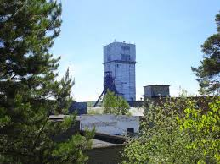
Гороблагодатский рудник – главное горнодобывающее предприятие нашего города. Добыча железной руды ведётся подземным и открытым способом.
Шахта « Южная»
(фото)

Slide 8
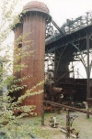
Руда поступает на дробильно-обогатительные фабрики. На фабриках руду обогащают магнитом и спекают.
В Гороблагодатский рудник входят предприятия: три карьера, шахты — «Южная», «Северная», три обогатительные фабрики.
ДОФ ( фото)

Slide 9
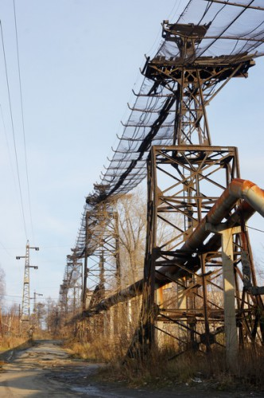
Ещё совсем недавно можно было посмотреть на работу воздушно-канатной дороги, по которой добытая на горе Благодати руда двигалась на завод.

Slide 10
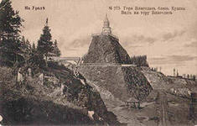
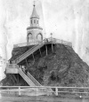
Когда то давно гора Благодать состояла из трех вершин. В наше время осталась только одна из них, на которой сооружена обзорная площадка. Всего из горы извлекли больше 200 миллионов тонн руды.
(фото) Кушва.
Гора Благодать.
Первый памятник вогулу Степану Чумпину – часовенка. 1826год.

Slide 11
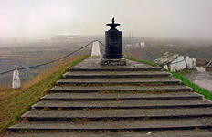
Современный памятник Степану Чумпину являет собой чугунную тумбу с металлической чашей, над которой возвышается металлический язык огня. На памятнике есть надпись: «Вогул Степан Чумпин сожжен здесь в 1730 году» Тут же построена смотровая площадка, с которой можете полюбоваться видом на город.

Slide 12
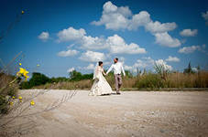
В Кушве вошло в традицию приезжать свадебным кортежам к памятнику основателя нашего города – Степану Чумпину. Новобрачные защелкивают на ограде памятника замок как символ прочного брака, а ключ кидают в карьер.

Slide 13
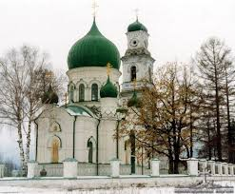
В городе действующая церковь - Михаила Архангела, которую построили в 1892 году.
Самая почитаемая святыня в церкви - икона «Неисчерпаемая Благодать».

Slide 14
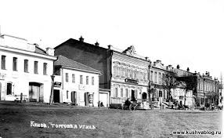
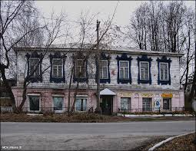
В Кушве представляют интерес сумевшие сохранится старинные строения.

Slide 15
В старой части город находится улица Первомайская. До 1917 года она называлась Торговой. На этой улице сохранилось ещё и сегодня множество старых купеческих домов XIX — начала XX веков. Эти здания, много чего повидали на своем веку.

Slide 16
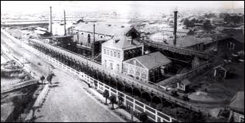
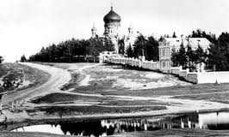
Облик старого города
Плотина завода Улица города 1956г.
Дворец культуры горняков Вид города

Slide 17
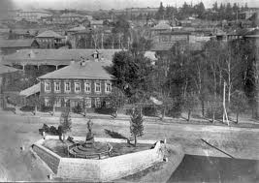
Облик старого города
Улица Первомайская 1975г. Вид города сверху
Первомайская демонстрация 1957г. 1936г.

Slide 18
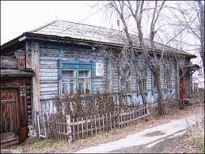
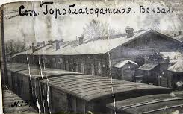
Облик старого города
Улица города 1980г. Улица города 1960г.

Slide 19
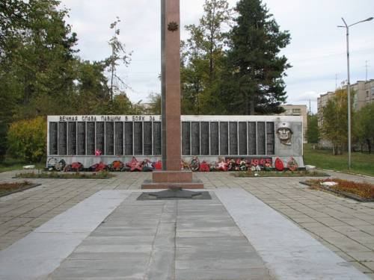
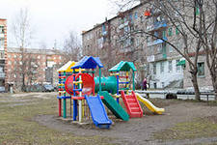
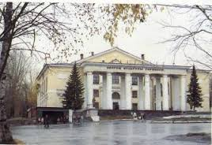
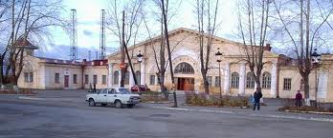
Современный город Кушва
Памятник воинам ВОВ Улица города
Дворец культуры « Горняк» Вокзал « Станция Гороблагодатская»

Slide 20
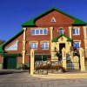
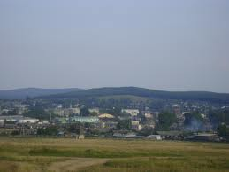
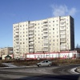
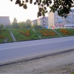
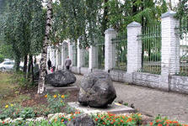
Современный город Кушва
Вид города

Slide 21
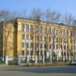
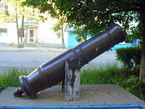
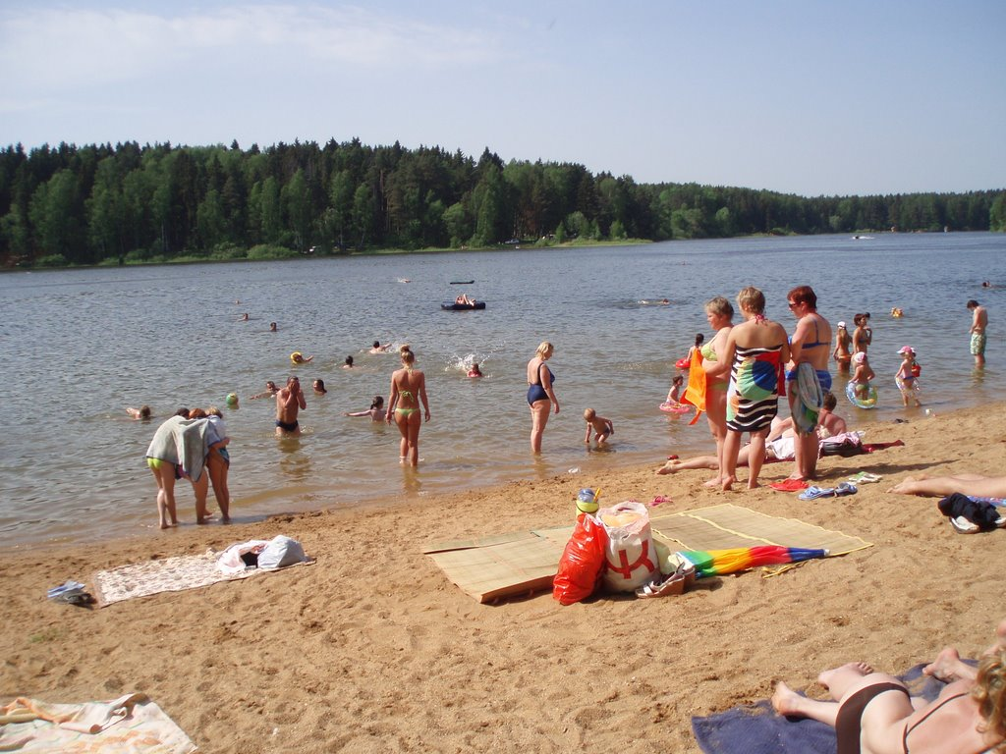
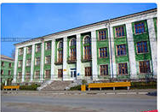
Современный город Кушва
Пушка, образца 1852г. Школа №3
Пляж города Здание управления шахтами

Slide 22
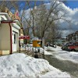
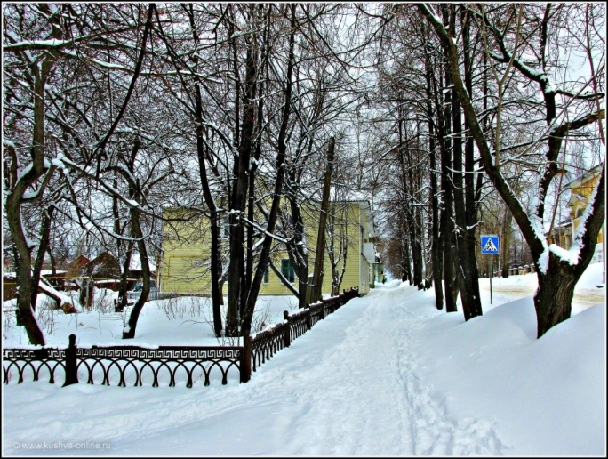
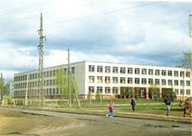
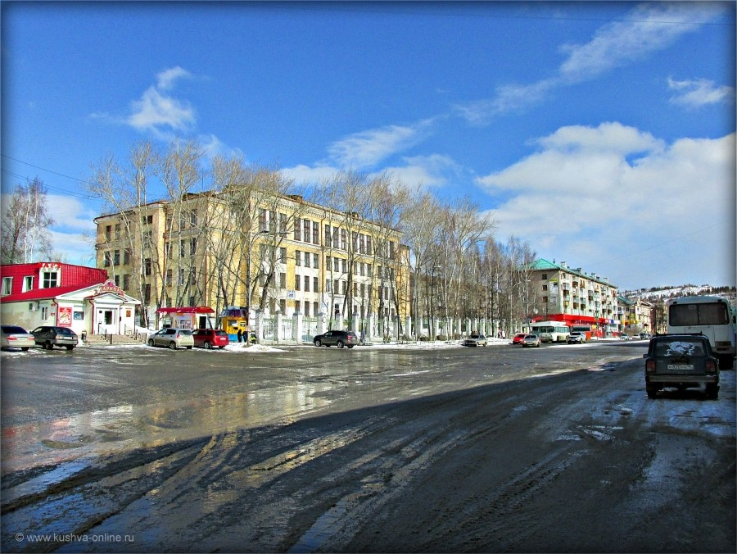
Современный город Кушва
Магазин «Карина» Улица Магистральная
Здание школы № 1 Улица Строителей

Slide 23
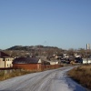
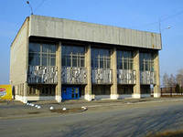
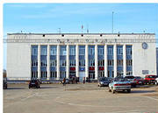
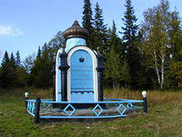
Современный город Кушва
Спортивный комплекс « Горняк»
Здание Администрации города Памятник « Европа - Азия »

Slide 24
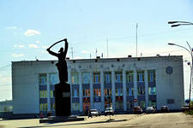
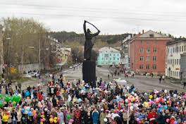
На городской площади располагается величественный памятник борцам за власть Советов. Он представляет красноармейца в шинели и буденовке с возвышенной над головой саблей и приурочен событиям Гражданской войны. Здесь на главной площади города проходят массовые народные гуляния.

Slide 25
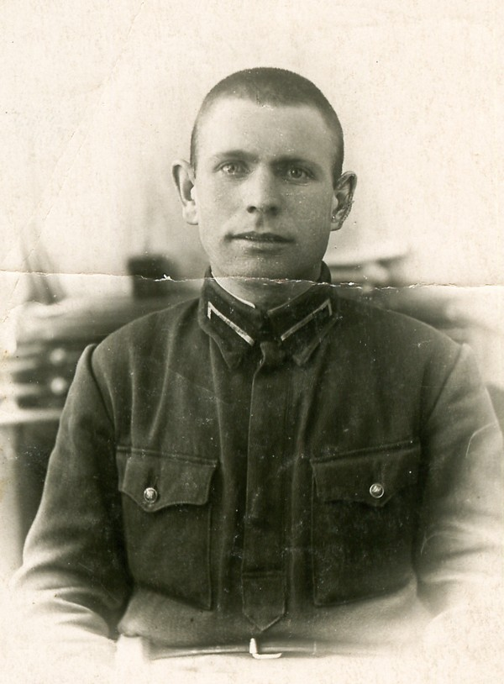
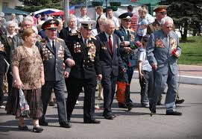
Земляки - герои ВОВ
Младший лейтенант танковых войск
Бесчастнов
Александр Матвеевич Праздник
« День Победы»

Slide 26
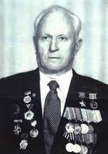
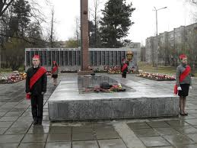
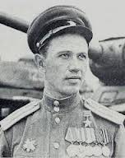
Земляки - герои ВОВ
Кудрин Дмитрий Феопемтович
Почётный караул – 9 мая
Рогозин
Анатолий
Васильевич

Slide 27
Земляки - герои ВОВ
Рыжов Александр Дмитриевич

Slide 28
Земляки – герои – интернационалисты
Горбачевский
Александр Сергеевич
Почётный караул.
Мемориал воинам - афганцам

Slide 29
День Победы!
День Победы отмечают и в нашем городе. Возлагают цветы, благодарят ветеранов ВОВ за свободу.

